Slide 1
Poranki muzyczne „Muzyka z naszego podwórka”
GRUPA 0A

Slide 2
Grupa 0a wybrała się do Stołecznego Centrum Edukacji Kulturalnej na koncert w ramach cyklu „Poranki Muzyczne”.
Celem nadrzędnym cyklu jest zachęcenie uczniów do kontaktu z muzyką. Wychowankowie grupy chętnie uczestniczyli w koncercie, śpiewali oraz ciekawie ilustrowali muzykę ruchem.

Slide 3
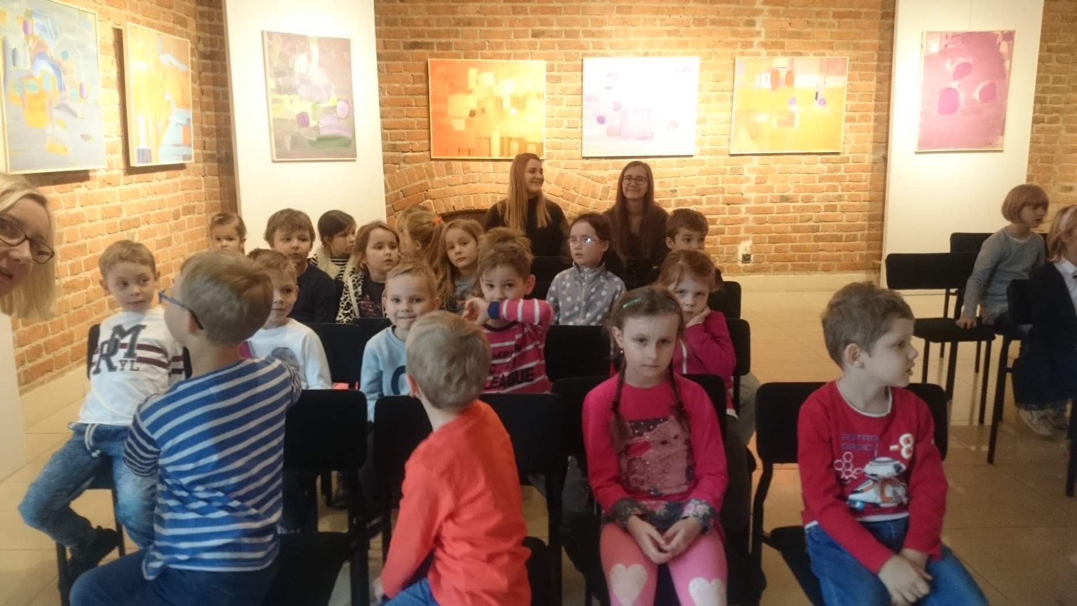

Slide 4
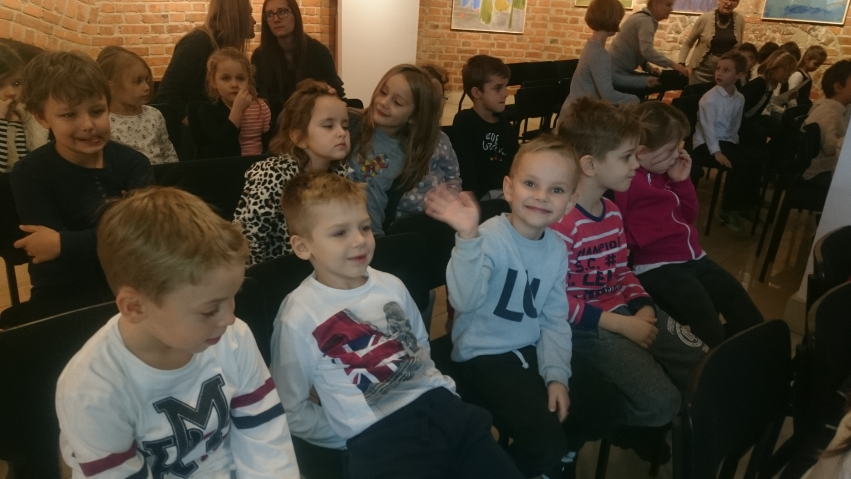

Slide 5
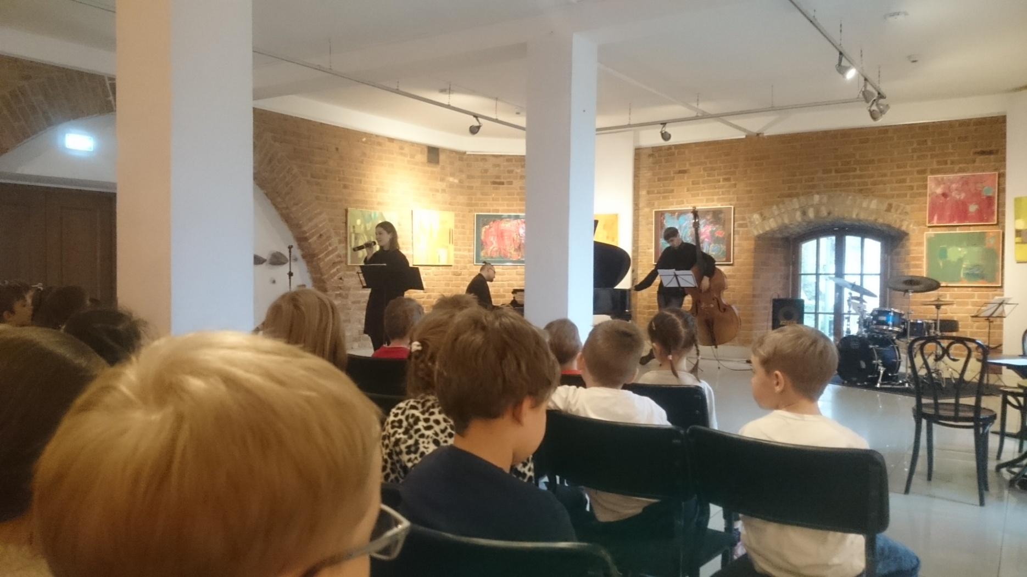

Slide 6
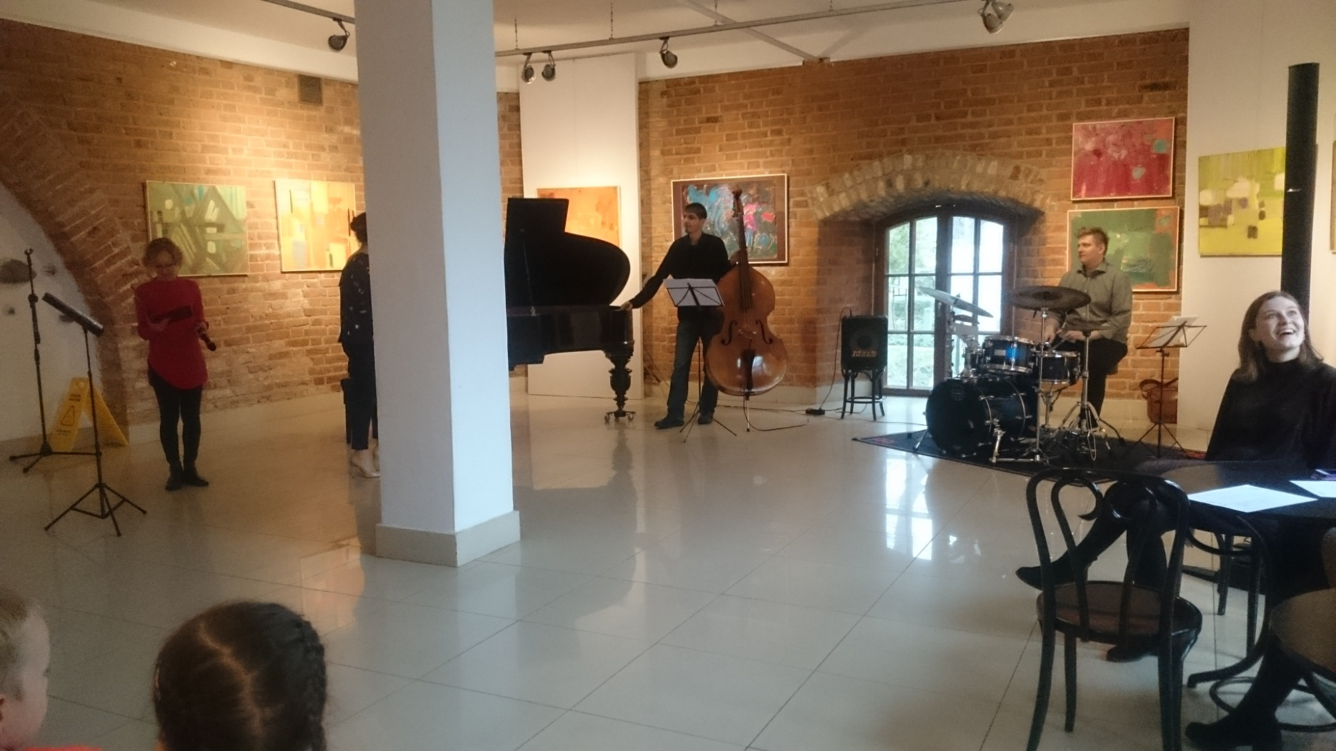

Slide 7
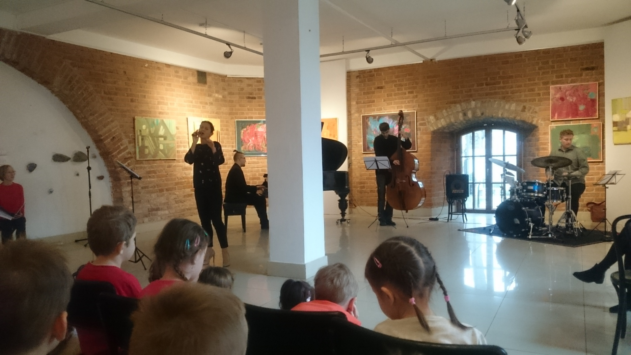

Slide 8
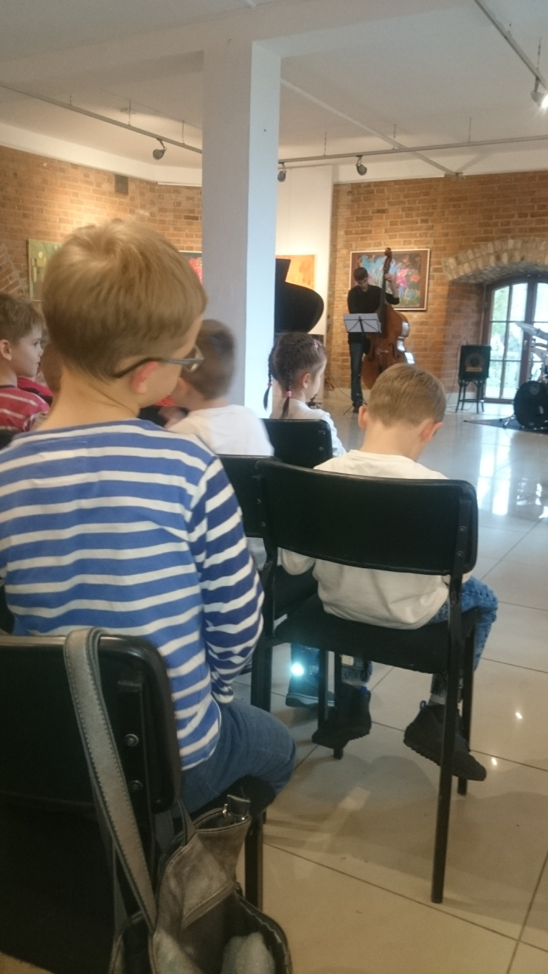

Slide 9
